Slide 1
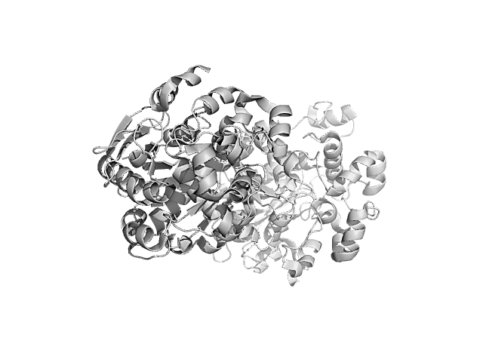
UNIVERSIDAD AUTONOMA DE CHIAPAS
FACULTAD DE CIENCIAS QUIMICAS
EXTENSION OCOZOCOAUTLA
Hormonas
Titular: Dra. Ana Olivia Cañas Urbina
BIOQUIMICA
COUTIÑO DIANA
DOMINGUEZ ZULEIMA
PEREZ FLORINDA
RUIZ VALERIA

Slide 2
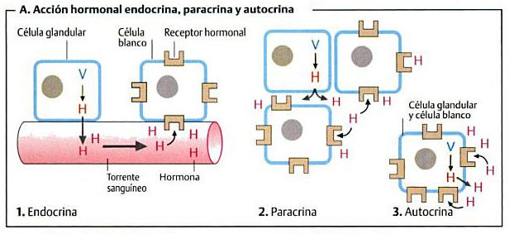
HORMONAS GASTROINTESTINALES
Clasificación de las hormonas. Las hormonas gastrointestinales son una familia grande de péptidos y son secretadas por células endocrinas que extensamente se distribuyen en todas partes de la mucosa y páncreas
Koolman, J., & Rhom, K. (2004). Bioquimica: Texto y Atlas. Panamericana; Disponible en_http://books.google.com.mx/books?id=f61Mvd-vl60C&pg=PA370&dq=HORMONAS&hl=es&sa=X&ei=vUZKVN-PCcbH8AHPrYDACA&ved=0CCkQ6AEwAw#v=onepage&q=HORMONAS&f=false.

Slide 3
La tabla 1 resume los efectos y estímulos para la liberación de las hormonas gastrointestinales principales:
Hormona/Péptido | No. De Aminoácidos | Acciones Fisiológicas Principales
Gastrina | 17 | Estimulan la secreción de ácido gástrico, pepsinógeno, factor intrínseco y secretina; estimular el crecimiento de la mucosa intestinal; aumentar gástrico.
Secretina | 27 | Estimula la secreción pancreática de HC$O_{3}$, enzimas e insulina, inhibe la liberación de gastrina y la secreción de ácido gástrico.
Colecisticinina | 8 | Estimula el vaciamiento de la vesícula biliar, la secreción pancreática de enzimas digestivas. Se libera en respuesta a productos de la digestión de lípidos y proteínas.
Péptido Inhibidor Gástrico. | 42 | Inhibidor potente de la secreción ácida. Estimular la liberación pancreática de la insulina.
Fuente:
http://books.google.com.mx/books?id=r5bedH_aST0C&pg=PA681&dq=hormonas+voet+y+voet&hl=es&sa=X&ei=f6VNVM-PFsn68QGo0oHQBA&ved=0CB0Q6AEwAA#v=onepage&q=hormonas%20voet%20y%20voet&f=false
Burtis CA, Ashwood ER, Bruns DE. Tietz Libro de texto de Química Clínica y Diagnóstico Molecular, 5ª edición . Elsevier Saunders. p. 1719

Slide 4
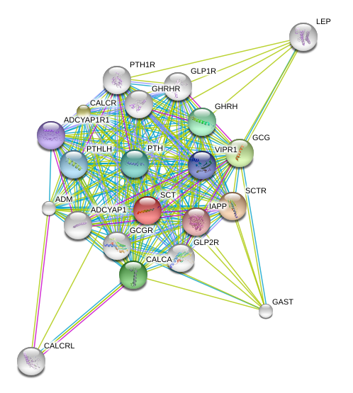
Fuente: http://string90.embl.de/newstring_cgi/show_network_section.pl?taskId=2W2qyPdgsNuX&allnodes=1

Slide 5
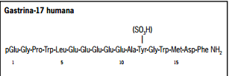
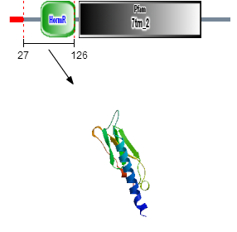
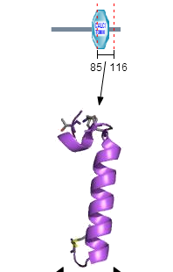
ESTRUCTURAS
Fig. 1- Estructura de la Gastrina.17 Humano
Fig. 3- Receptor de la Secretina, la actividad de este receptor esta mediada por proteínas G
Fig. 2- Alfa polipéptido relacionado con la calcitonina, induce la vasodilatación.
Fuentes: http://string90.embl.de/newstring_cgi/show_network_section.pl?&targetmode=proteins&caller_identity=swiss_model&network_flavor=evidence&identifier=9606.ENSP00000176195
https://www.redclinica.cl/Portals/0/Users/014/14/14/Publicaciones/Revista/gastrina_hormona_multiples%20funciones.pdf

Slide 6
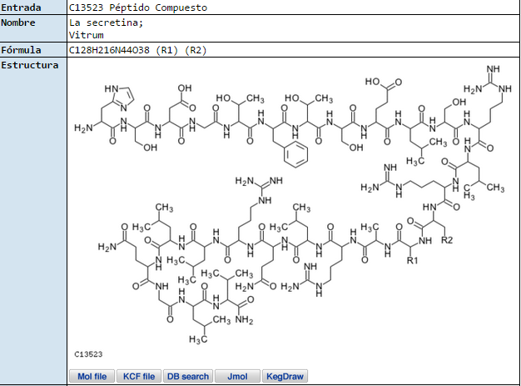
Fuente: http://www.genome.jp/dbget-bin/www_bget?C13523

Slide 7
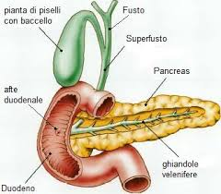
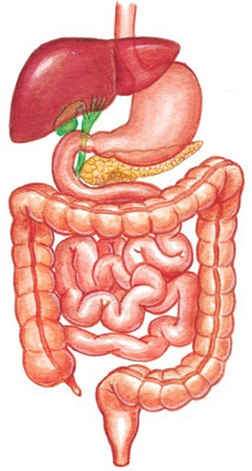
Gastrina: Se lleva acabo en la mucosa gástrica, esta estimula la producción de HCl y su vez de pepsinogemo (zimógenos no activadas.)
La liberación de la gastrina se da por proteínas y aminoácidos
Su principal inhibidor es el acido clorhídrico
Secretina: se produce en el duodeno y estimula la producción de bicarbonato (HCO3) , su función principal el la de neutralizar el acido clorhídrico (HCl)
Colessitocinina: produce en el duodeno y ayuda a vaciarse la vesícula biliar pero también ayuda en la producción del bicarbonato(HCO3), inhibiendo al vaciado gástrico . La liberación de esta hormona se debe a la presencia de lípidos (ácidos grasos y proteínas presentes).
Péptido inhibidor gástrico: producidas por la cubierta del intestino delgado. Potente inhibidor de acido gástrico y además ayuda en el vaciamiento gástrico, pero una de las principales funciones es la de la producción de insulina a nivel pancreático ya al haber glucosa en el estoma esta se activa.

Slide 8
Cáncer: la perdida del control de crecimiento
Abordado como cáncer y hormonas

Slide 9
HORMONAS DEL CRECIMIENTO(Hgh)
Clasificación de las hormonas.

Slide 10
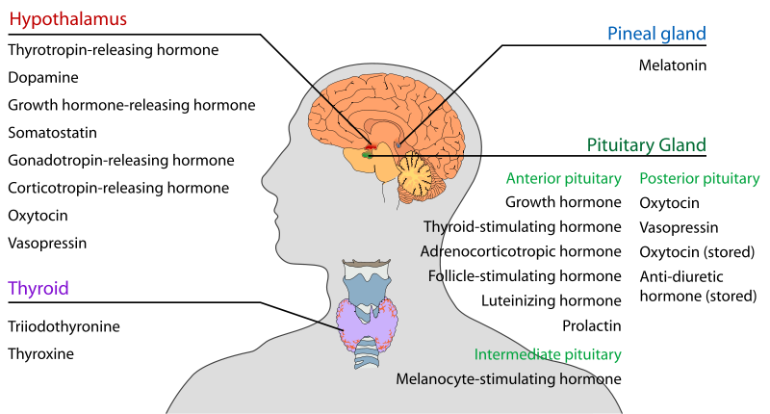
http://howmed.net/physiology/hormones-of-pituitary-gland/

Slide 11
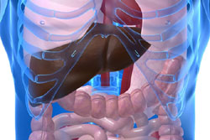
Estimula al higado para que se produzca la hormona llamada IGF-1, que es utilizada en el crecimiento de los niños.

Slide 12
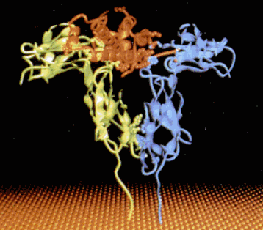
Estructura
http://books.google.com.mx/books?id=r5bedH_aST0C&printsec=frontcover&hl=es&source=gbs_ge_summary_r&cad=0#v=onepage&q&f=false

Slide 13
Función
Tiene como función el crecimiento y la reproducción de las células

Slide 14
Efectos metabólicos
Esta hormona tienen efecto en la biomoléculas como las proteínas, lípidos y los carbohidratos.
Metabolismo de proteínas: Se aumenta la absorción de los aminoacidos,por lo que se aumenta la síntesis de proteínas.
El metabolismo de la grasa: Descomponen a los triglicéridos en los adipocitos
.
Metabolismo de los carbohidratos: Ayuda a que la glucosa se encuentre dentro de los niveles normales.
http://arbl.cvmbs.colostate.edu/hbooks/pathphys/endocrine/hypopit/gh.html

Slide 15
Producción excesiva. Gigantismo
Producción mínima. Enanismo

Slide 16
Cáncer
http://www.cancer.gov/espanol/cancer/que-es

Slide 17
Las personas de estatura baja, tienen menos probabilidad de padecer cáncer.
http://www.bbc.co.uk/mundo/noticias/2011/02/110217_cancer_enanismo_ecuador_men.shtml

Slide 18
Activadores de la secreción
Grelina
Consumo excesivo de proteínas
Ayuno
Niveles bajos de azúcar en sangre
Estrógenos
http://www.myvmc.com/treatments/growth-hormone-for-weight-loss/

Slide 19
Inhibidores de la secreción
Niveles altos de azúcar en sangre
Leptina
http://www.myvmc.com/treatments/growth-hormone-for-weight-loss/

Slide 20
Usos Actuales
Tratamiento para niños con retraso en crecimiento
Mejora del rendimiento atlético
Tratamiento antienvejecimiento
Mejora de la producción de leche
Crecimiento muscular de cerdos
Tratamiento para la obesidad
http://books.google.com.mx/books?id=YadMP-60piMC&pg=PA120&lpg=PA120&dq=la+leche+hormonada+y+el+cancer&source=bl&ots=WcCBIOJgRc&sig=ArPVhmK2sPcyORubHPcWSq8VXSw&hl=es&sa=X&ei=9wZYVPCWGNi0yATRz4CwAg&ved=0CCoQ6AEwAg#v=onepage&q=la%20leche%20hormonada%20y%20el%20cancer&f=false
http://www.ncbi.nlm.nih.gov/pubmed/15144231
http://online.wsj.com/articles/SB10001424052702304179704579459290223091978

Slide 21
Investigaciones
http://online.wsj.com/articles/SB10001424052702304179704579459290223091978
http://www.ncbi.nlm.nih.gov/pubmed/15144231

